Slide 1

IAMT Design review-4 Software architectural design
Bruxelles, le 07 avril 2016
Ce matériel de formation ne doit pas être reproduit, en partie ou dans son entièreté, ou divulgué à une partie tierce autre que VIATTECH Q&S SPRL ou ceux officiellement désignés par eux pour évaluer le document, sans la permission écrite de VIATTECH Q&S SPRL.
1

Slide 2
Sommaire
Sequence diagram of use cases
1.1 Overview
1.2 Message type
1.3 Login
1.4 ISA
1.5 Maintenance
Object definition
2.1 High level objects definition
2.2 Low level objects definition
Functions
3.1 Types of functions
3.2 List of functions and related requirements
Database model
4.1 Physical model
4.2 Queries list
Codding rules and tools
2

Slide 3
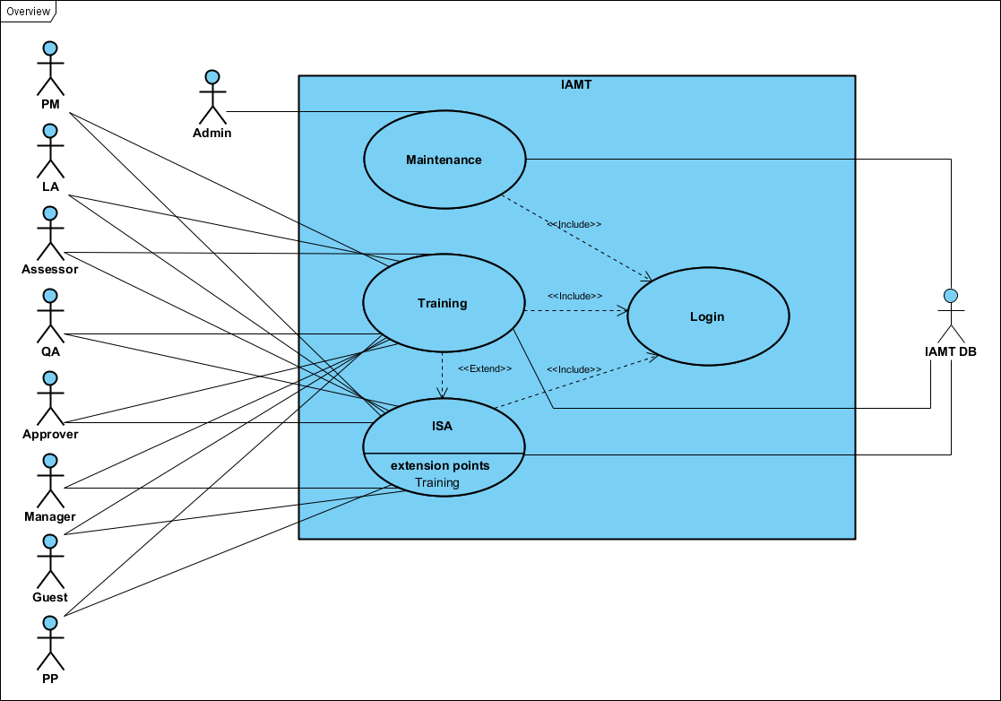
1. Sequence diagram of use cases
1.1 Overview
3
Notes:
Premier point sur un plan générique.
Second point sur un plan spécifique à l’industrie ferroviaire.

Slide 4
1. Sequence diagram of use cases
1.2 Messages type
Message
Call function
Form
Query
Add
Modify
Delete
Display
Load
Save
Update
Delete
Add
Modify
Document
Profile
Send email
Generate notification
…
4
Notes:
Premier point sur un plan générique.
Second point sur un plan spécifique à l’industrie ferroviaire.

Slide 5
1. Sequence diagram of use cases
1.3 Login
5
Notes:
Premier point sur un plan générique.
Second point sur un plan spécifique à l’industrie ferroviaire.

Slide 6
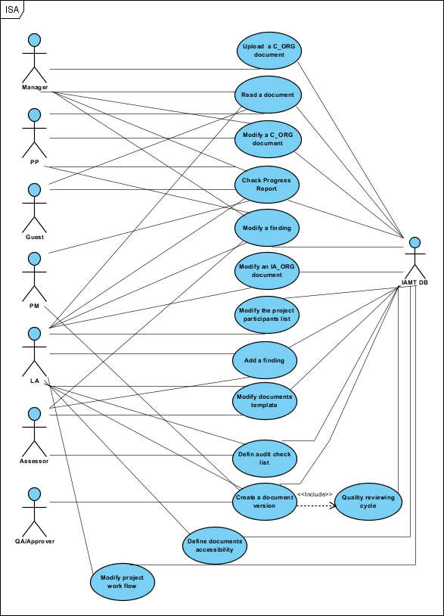
1. Sequence diagram of use cases
1.4 ISA
6
Notes:
Premier point sur un plan générique.
Second point sur un plan spécifique à l’industrie ferroviaire.

Slide 7
1. Sequence diagram of use cases
1.5 Maintenance
7
Notes:
Premier point sur un plan générique.
Second point sur un plan spécifique à l’industrie ferroviaire.

Slide 8
2. Object definition
2.1 High level Object definition
Objects
User | Status of the assessment
Project participant | Missing documents
Project | Finding register
Phase | Audit protocol
Workflow | Audit notes
Audit
Document
C_ORG Document
IA_ORG Document
Finding register evolution
Revision table
Progress indicator
8
Notes:
Premier point sur un plan générique.
Second point sur un plan spécifique à l’industrie ferroviaire.

Slide 9
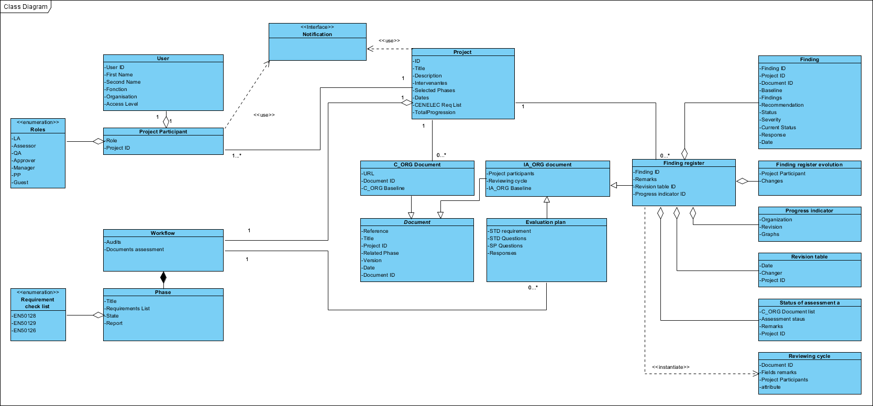
2. Object definition
2.1 High level Object definition
9
Notes:
Premier point sur un plan générique.
Second point sur un plan spécifique à l’industrie ferroviaire.

Slide 10
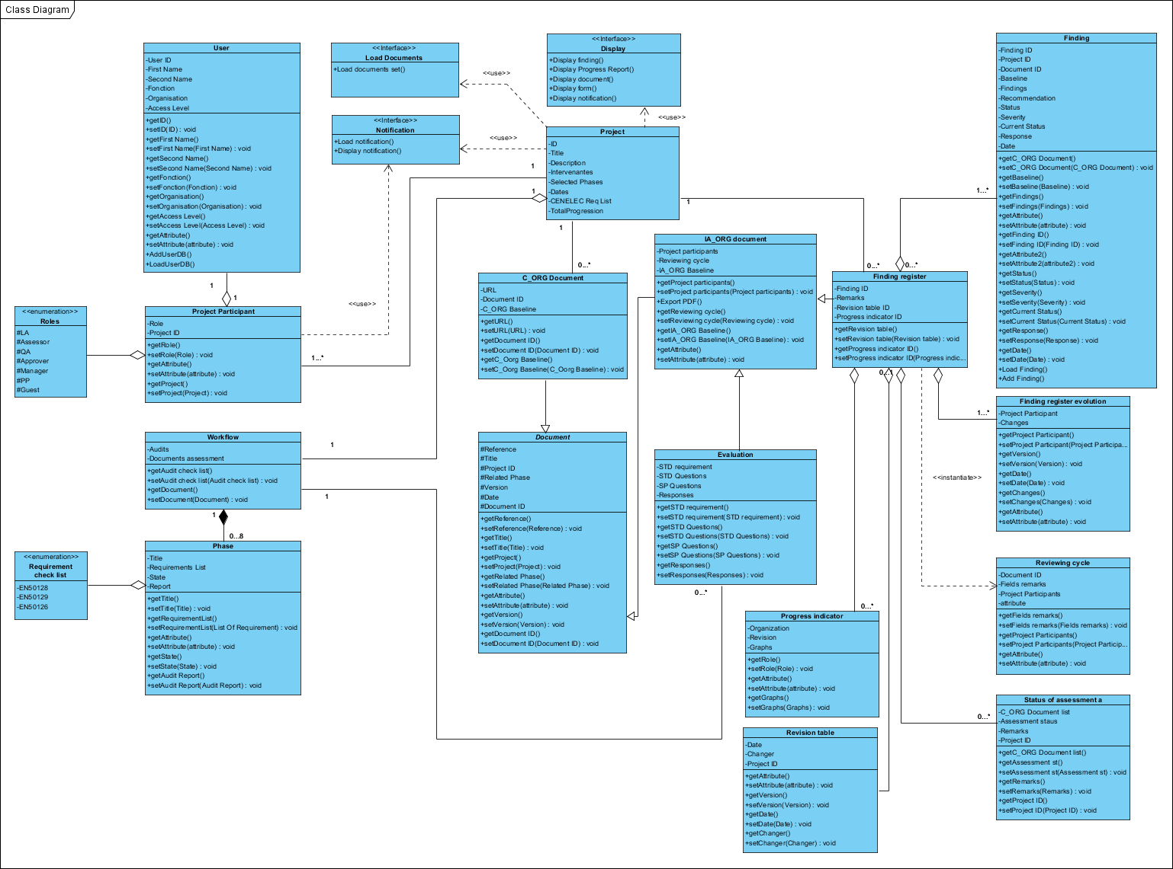
2. Object definition
2.1 low level Object definition
10
Notes:
Premier point sur un plan générique.
Second point sur un plan spécifique à l’industrie ferroviaire.

Slide 11
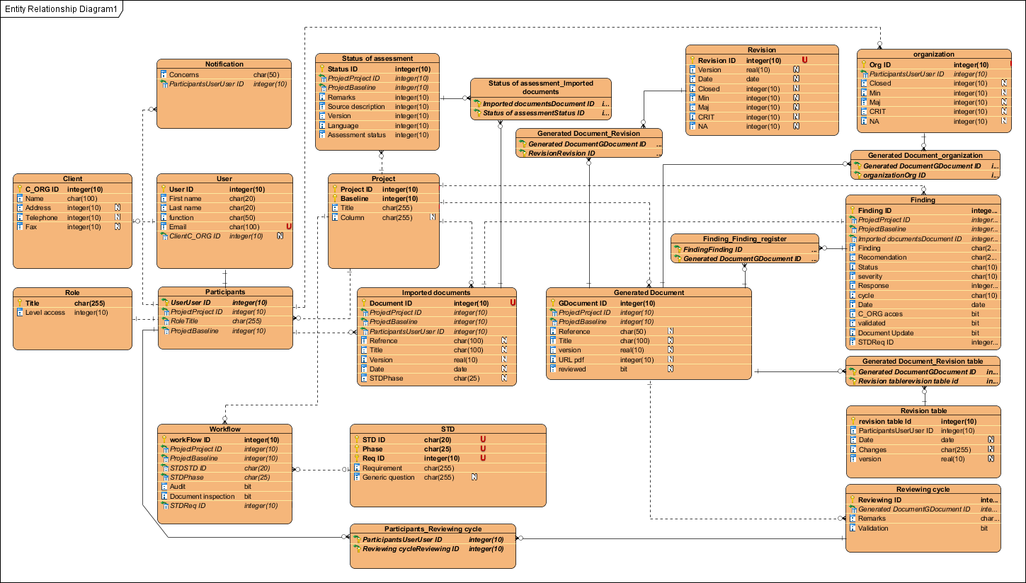
3. Database model
3.1 Physical model
11
Notes:
Premier point sur un plan générique.
Second point sur un plan spécifique à l’industrie ferroviaire.

Slide 12
3. Database model
3.2 Queries list (Display)
ID | Object(s)
1 | Display projects list
2 | Display project attributes
3 | Display C_ORG documents list
4 | Display C_ORG document attributes
5 | Display users list
6 | Display user attributes
7 | Display project participants list
8 | Display project participants attributes
9 | Display STD list
10 | Display STD phases list
11 | Display STD requirements list
12 | Display STD phase requirement list
13 | Display requirements attributes
14 | Display project findings list
15 | Display finding attributes
ID | Object(s)
16 | Display non-confirmed findings
17 | Display ROBS related finding
18 | Display ROBS versions list
19 | Display ROBS attributes
20 | Display ROBS version Revision Table
21 | Display ROBS version Revision
22 | Display ROBS Organization
23 | Display notifications list
24
Notes:
Premier point sur un plan générique.
Second point sur un plan spécifique à l’industrie ferroviaire.

Slide 13
3. Database model
3.2 Queries list (Modification)
ID | Object(s)
25 | Add project
26 | Modify project attributes
27 | Modify C_ORG document attributes
28 | Modify user attributes
29 | Modify project participants attributes
30 | Delete project participant
31 | Add a STD
32 | Add a STD phase
33 | Add a STD phase requirement
34 | Add a STD requirement specific question
35 | Add a finding
36 | Modify a finding attributes (IA_ORG)
37 | Modify a finding attribute (C_ORG)
ID | Object(s)
37 | Confirm a finding
38 | Finding change access
39 | Add ROBS version
40 | Modify ROBS reviewers list
41 | Modify ROBS reviewing stat
42 | Modify ROBS accessibility
43 | Add a notification
44 | Close a notification
45
46
47
48
49
50
51
Notes:
Premier point sur un plan générique.
Second point sur un plan spécifique à l’industrie ferroviaire.

Slide 14
3. Database model
3.2 Queries list
1. Display projects list
Project title | Baseline | Starting date | Totale Progress
2. Display project attributes
Project title | BaselineS | Starting date | Totale Progress
Project participants | Active phases | Last ROBS version
Notes:
Premier point sur un plan générique.
Second point sur un plan spécifique à l’industrie ferroviaire.

Slide 15
3. Database model
3.2 Queries list
3. Display C_ORG documents list
Reference | Title | Version | Project. Title | Baseline
4. Display document attributes
Reference | Title | Version | Project. Title | Baseline
Date | STD Phase | Project participant | Finding.findings
Notes:
Premier point sur un plan générique.
Second point sur un plan spécifique à l’industrie ferroviaire.

Slide 16
3. Database model
3.2 Queries list
5. Display users list
First name | Last name | Function | Email
6. Display user attributes
First name | Last name | Function | Email
Client Name | Address | Telephone | Fax
Notes:
Premier point sur un plan générique.
Second point sur un plan spécifique à l’industrie ferroviaire.

Slide 17
3. Database model
3.2 Queries list
7. Display project participants list
Project. Title | User. First name | User. Last name | Role. title | User. Email
8. Display project participants attributes
Project. Title | User. First name | User. Last name | Role. title | User. Email
Imported Documents
Notes:
Premier point sur un plan générique.
Second point sur un plan spécifique à l’industrie ferroviaire.

Slide 18
3. Database model
3.2 Queries list
9. Display standards list
Title | Year | Application field
10. Display a standard phases list
Title | Year | Applied field | Phases
11. Display a standard requirements list
Title | Year | Applied field | Phases
Phases | Requirements | Requirement generic question
Notes:
Premier point sur un plan générique.
Second point sur un plan spécifique à l’industrie ferroviaire.

Slide 19
3. Database model
3.2 Queries list
12. Display standard phase requirement list
STD Title | Phases | Requirements | Requirement generic question
13. Display standard phase requirement list
STD. Title | Project. Title | STD. phase | STD. Requirements | STD. Requirement generic question | Project. Requirement specific question
Notes:
Premier point sur un plan générique.
Second point sur un plan spécifique à l’industrie ferroviaire.

Slide 20
3. Database model
3.2 Queries list
14. Display project findings list
Finding | Recommendation | Status | severity | Cycle
15. Display finding attribute
Cycle | Related document | Finding | Recommendation | Status | Severity
Response | Date | C_ORG access | Validated | Related document updated | STD. requirement
16. Display non-confirmed findings
Cycle | Related document | Finding | Recommendation | Validated=false | Severity
Notes:
Premier point sur un plan générique.
Second point sur un plan spécifique à l’industrie ferroviaire.

Slide 21
3. Database model
3.2 Queries list
17. Display ROBS version related finding
ROBS.Version | ROBS. Date | Finding | Recommendation | Cycle | Status
18. Display ROBS versions list
Reference | Version | Date | Project Participant | Formal
19. Display ROBS attributes
Reference | Version | Date | Project Participant | Formal
Title | URL Pdf
Notes:
Premier point sur un plan générique.
Second point sur un plan spécifique à l’industrie ferroviaire.

Slide 22
3. Database model
3.2 Queries list
20. Display ROBS version Revision table
Date | Version | Changes | Project Participant
21. Display ROBS versions list
ROBS.Version | ROBS. Date | Finding.Status = Closed | Finding.severity = MIN | Finding.severity = MAJ | Finding.severity = CRIT | Finding.severity = NA
22. Display ROBS Organization
ROBS.VERSION | Project Participants | Finding.Status = Closed | Finding.severity = MIN | Finding.severity = MAJ | Finding.severity = CRIT
23. Notification display
Concern
Notes:
Premier point sur un plan générique.
Second point sur un plan spécifique à l’industrie ferroviaire.

Slide 23
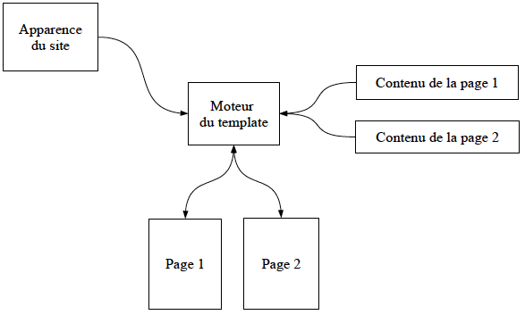

5. Codding rules and tools
5.1 Templates
23
Notes:
Premier point sur un plan générique.
Second point sur un plan spécifique à l’industrie ferroviaire.

Slide 24
5. Conclusion
Merci de votre attention !
Des questions ?
24

